Slide 1

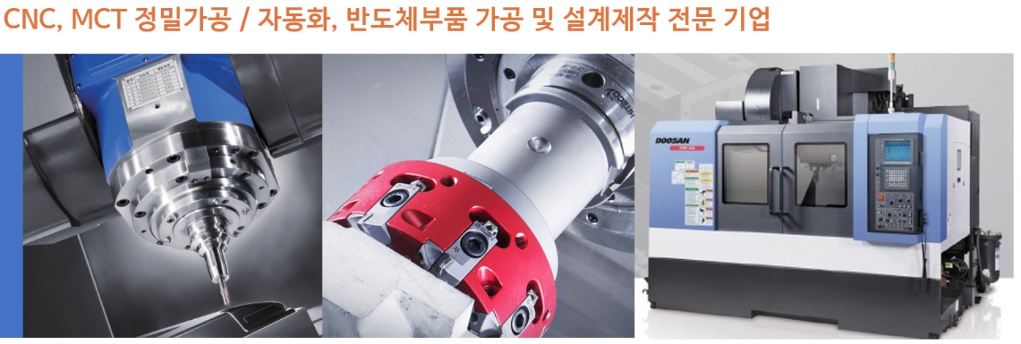

Jung Sung ENG
The Best Choice
XY Cal. 장비제작
Concept

Slide 2

INDEX
XY(Geometric) Cal.
장비 Frame 도면 및 Layout
LED 차트 Layout
이동식 LED 차트 Layout

Slide 3
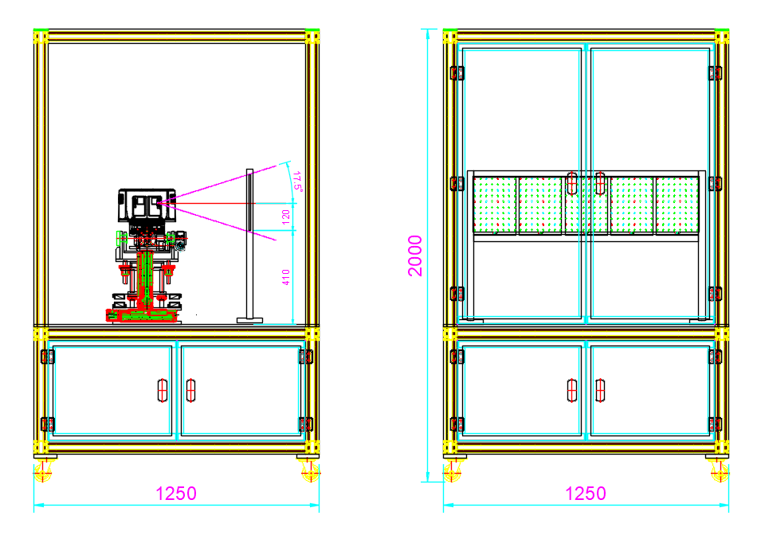
1. XY장비 Frame Layout

Slide 4
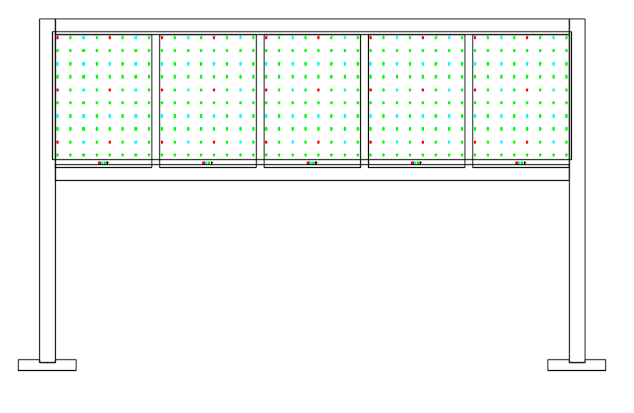
2-1. XY장비 LED Chart
백크라이트 소재 사용
LED 조정용
PCB보드 적용
Chart 고정

Slide 5
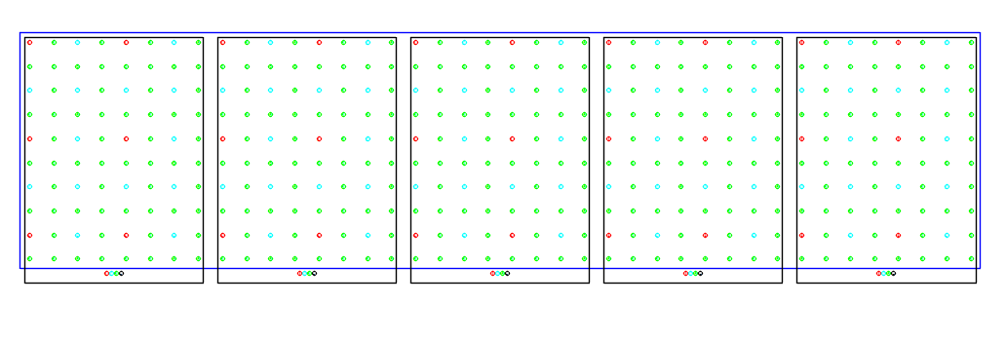
2-2. XY장비 LED 보드
LED 조정용
PCB보드
Chart

Slide 6
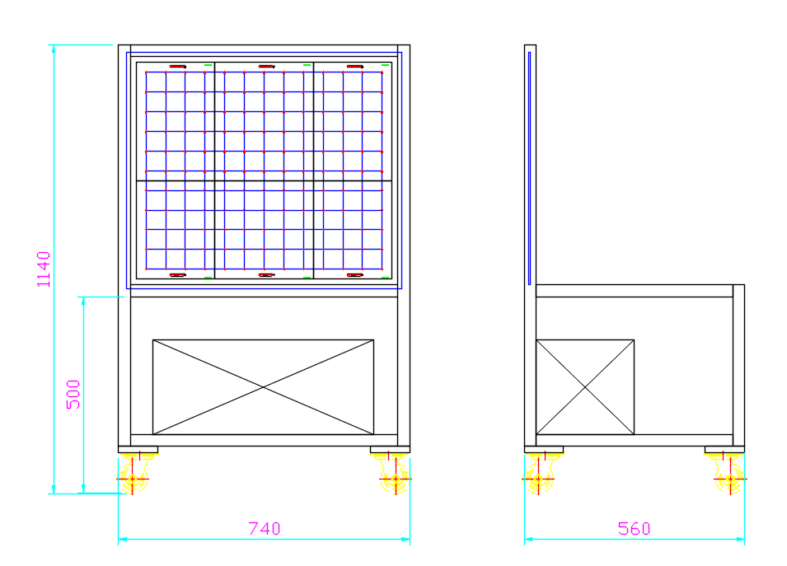
3-1. 이동식 LED 차트 Layout
LED 차트
LED 차트 전장함

Slide 7
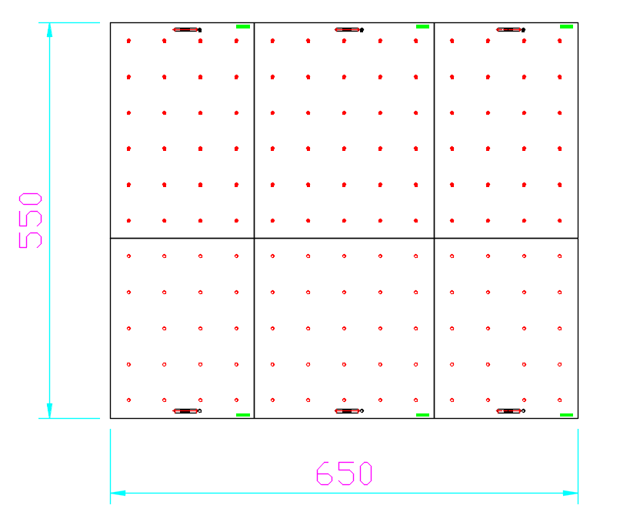
3-2. 이동식 LED 보드
LED 보드

Slide 8
감사합니다

